Slide 1

The Trouble with Higher Spin:
Rarita-Schwinger Fields and Acausality
汇报人/组员：曹淇竣
时间：2026/5/22
1

Slide 2
01
课题简介及开题报告回顾
02
庞加莱群和卡西米尔算符
03
目录
旋量场和矢量场的自旋生成元
Content
04
Massive RS场方程
2

Slide 3
课题简介
课题简介及开题报告回顾
The Spin-3/2 field (historically associated with the Delta baryon) is described by the Rarita-Schwinger equation. However, this theory hides a famous pathology: as discovered by Velo and Zwanziger, simply coupling a massive Spin-3/2 particle to electromagnetism can lead to super-luminal propagation, violating causality.
自旋3/2场用Rarita-Schwinger equation描述。但Velo and Zwanziger发现，若将电磁场耦合进有质量的自旋3/2粒子中，会导致超光速传播，从而违背因果律。
3

Slide 4
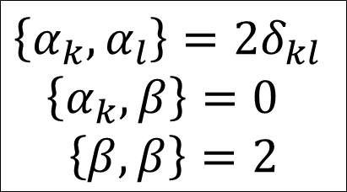
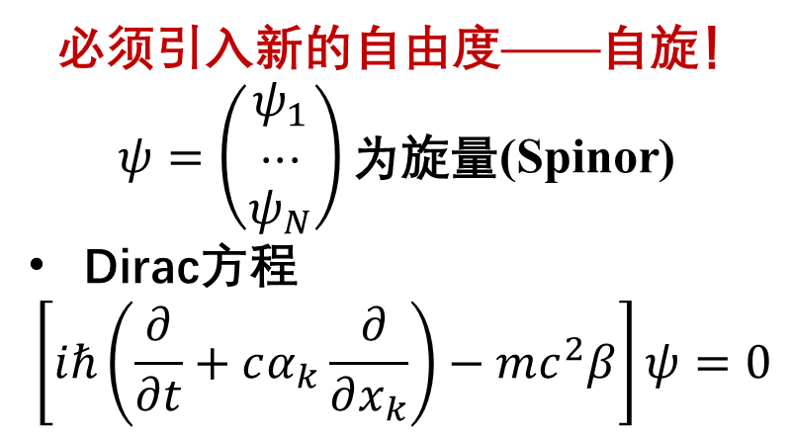

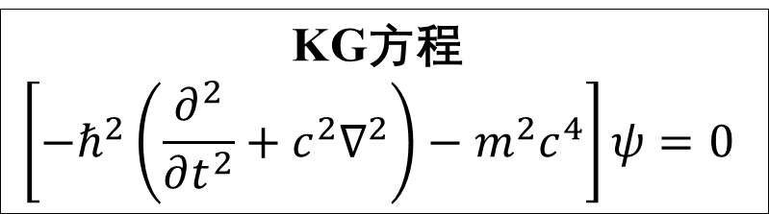
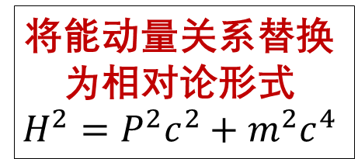
开题报告回顾——相对论量子力学的探索
课题简介及开题报告回顾
薛定谔方程方程和相对论不兼容
将能动量关系替换为相对论形式
$$H^{2}=P^{2}c^{2}+m^{2}c^{4}$$
KG方程
$$\left[−ℏ^{2}\left(\frac{∂^{2}}{∂t^{2}}+c^{2}∇^{2}\right)−m^{2}c^{4}\right]ψ=0$$
线性化
必须引入新的自由度——自旋！
$$ψ=\left(\begin{matrix}\begin{matrix}ψ_{1} \\ ⋅⋅⋅\end{matrix} \\ ψ_{N}\end{matrix}\right)\text{为旋量}\text{(}\text{Spinor}\text{) }$$
Dirac方程
$$\left[iℏ\left(\frac{∂}{∂t}+cα_{k}\frac{ ∂}{∂x_{k}}\right)−mc^{2}β\right]ψ=0$$
KG方程为二阶，能否变为一阶？
$$H=cα⋅p+mc^{2}β$$
线性化后的能动量关系也应满足相对论能量关系
$$\left\{α_{k},α_{l}\right\}=2δ_{kl}$$
$$\left\{α_{k},β\right\}=0$$
$$\left\{β,β\right\}=2$$
狄拉克代数
4

Slide 5


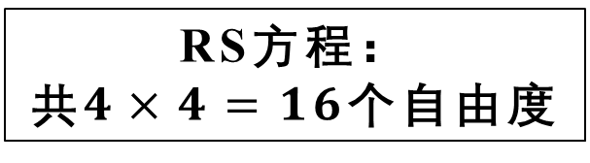
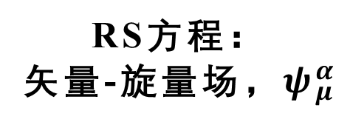


开题报告回顾——RS场的结构
课题简介及开题报告回顾
四个时空分量
狄拉克方程：
旋量场，$ψ$为四分量旋量
RS方程：
矢量-旋量场，$ψ_{μ}^{α}$
每个时空分量都是个四分量旋量
RS方程：
共$4×4=16$个自由度
自旋$\frac{3}{2}$粒子：$2×\frac{3}{2}+1=4$个自由度
考虑反粒子，共8个自由度
$γ$迹约束$γ^{μ}ψ_{μ}=0$：提取出自旋3/2的部分
横场约束条件$∂^{μ}ψ_{μ}=0$：$ψ$与四动量正交，去掉纵向传播的成分
耦合后$∂_{μ}→D_{μ}=∂_{μ}+ieA_{μ}$，协变导数不对易，破坏了约束条件的兼容性，导致非物理模式在外场中以超光速传播
电磁场耦合
Minimal Coupling
5

Slide 6
01
课题简介及开题报告回顾
02
庞加莱群和卡西米尔算符
03
目录
旋量场和矢量场的自旋生成元
Content
04
Massive RS场方程
6

Slide 7



洛伦兹变换
庞加莱群和卡西米尔算符
取度规$g_{μν}=diag\{+1,−1,−1,−1\}$
洛伦兹变换 $x^{′μ}=Λ_{ ν}^{μ}x^{ν}$：
保证闵可夫斯基时空的距离不变，即
$$g_{μν}=g_{μν}Λ_{ ρ}^{μ}Λ_{ σ}^{ν}$$
相对论：物理定律在洛伦兹变换下是协变的
生成元和物理量间有密切联系：寻找无穷小洛伦兹变换的生成元
无穷小洛伦兹变化：$Λ_{ ν}^{μ}=δ_{ ν}^{μ}+δω_{ ν}^{μ}=δ_{ ν}^{μ}+\frac{i}{2ℏ}δω_{μν}M^{μν}$
$M^{μν}$：无穷小洛伦兹变化的生成元，是一系列厄米算符
对易关系确定了洛伦兹群的代数结构
$\left[M^{μν} , M^{ρσ}\right]=i\left(η^{μσ}M^{νρ}+η^{νρ}M^{μσ}−η^{μρ}M^{νσ}−η^{νσ}M^{μρ}\right)$
7

Slide 8


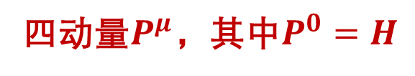
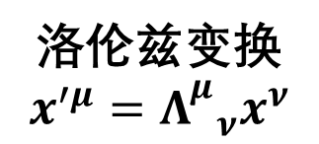

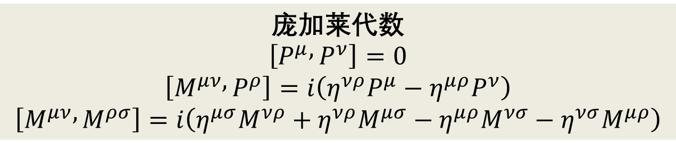
庞加莱群和庞加莱代数
庞加莱群和卡西米尔算符
庞加莱代数
$$\left[P^{μ} , P^{ν}\right]=0$$
$$\left[M^{μν} , P^{ρ}\right]=i\left(η^{νρ}P^{μ}−η^{μρ}P^{ν}\right)$$
$$\left[M^{μν} , M^{ρσ}\right]=i\left(η^{μσ}M^{νρ}+η^{νρ}M^{μσ}−η^{μρ}M^{νσ}−η^{νσ}M^{μρ}\right)$$
狭义相对论的时空变换对应闵可夫斯基时空的等距变换
无穷小变换的生成元
时空坐标的整体平移
$$x^{′μ}=x^{μ}+a^{μ}$$
四动量$P^{μ}$，其中$P^{0}=H$
庞加莱群
Boost
（惯性系间的变换）
$$K_{i}=M^{i0}$$
洛伦兹变换
$$x^{′μ}=Λ_{ ν}^{μ}x^{ν}$$
Rotation
（三维空间的旋转）
角动量算符：$J_{i}=\frac{1}{2}ε_{ijk}M^{jk}$
8

Slide 9

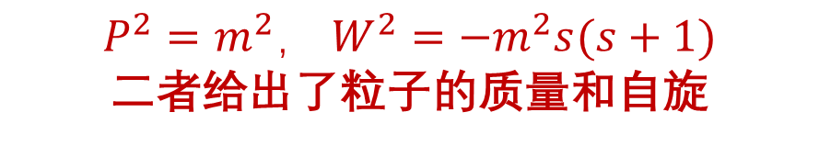
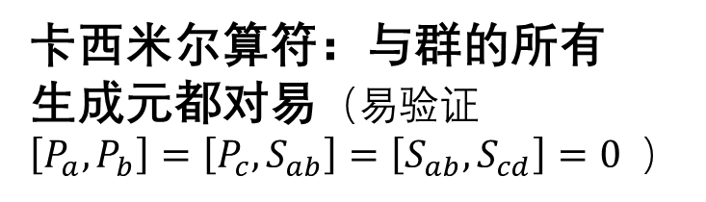
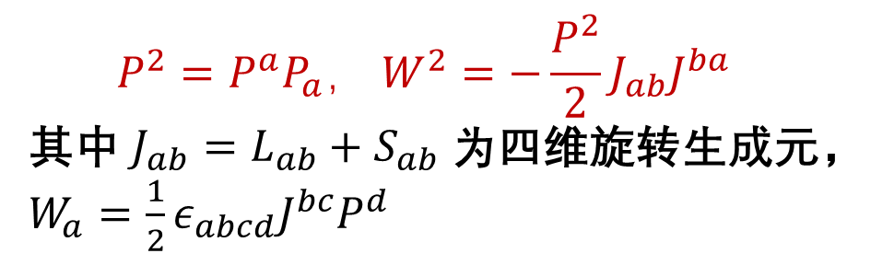
卡西米尔算符（massive case）
庞加莱群和卡西米尔算符
群在一个线性空间上的作用：表示
若该空间无法分解为更小的空间：则为不可约表示
有质量粒子的两个基本属性：质量m，自旋s
二者应当和某个算符的本征值密切相连
卡西米尔算符：与群的所有生成元都对易（易验证$\left[P_{a},P_{b}\right]=\left[P_{c},S_{ab}\right]=\left[S_{ab},S_{cd}\right]=0$）
利用庞加莱代数的结构，构造出两个卡西米尔算符
Schur定理：不可约表示下，卡西米尔算符只能是常数倍的单位算符
$$P^{2}=P^{a}P_{a}， W^{2}=−\frac{P^{2}}{2}J_{ab}J^{ba}$$
其中$J_{ab}=L_{ab}+S_{ab}$为四维旋转生成元，$W_{a}=\frac{1}{2}ε_{abcd}J^{bc}P^{d}$
$$P^{2}=m^{2}， W^{2}=−m^{2}s(s+1)$$
二者给出了粒子的质量和自旋
计算可得，$W_{a}$与$L_{ab}$无关，即$W_{a}=W_{a}=\frac{1}{2}ε_{abcd}S^{bc}P^{d}$
注：这里采用自然单位，即$ℏ=c=1$
9

Slide 10

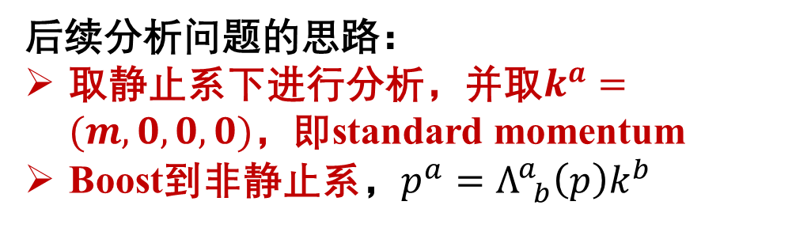

Standard momentum（massive）
庞加莱群和卡西米尔算符
注：这里采用自然单位，即$ℏ=c=1$
后续分析问题的思路：
取静止系下进行分析，并取$k^{a}=(m,0,0,0)$，即standard momentum
Boost到非静止系，$p^{a}=Λ_{ b}^{a}\left(p\right)k^{b}$
从$W$的表达式可以看到，自旋会与动量耦合，带来处理上的不便
在standard momentum框架下，$W=mS W^{2}={−m^{2}S}^{2}$
即Pauli–Lubanski 向量$W$是我们熟悉的自旋在相对论情况下的推广！
10

Slide 11
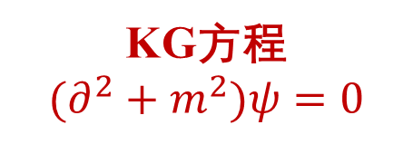

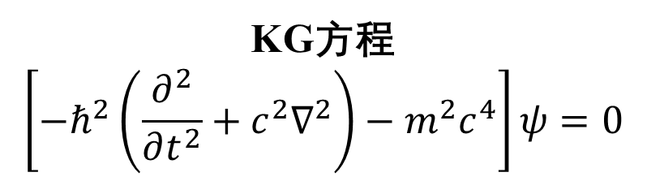
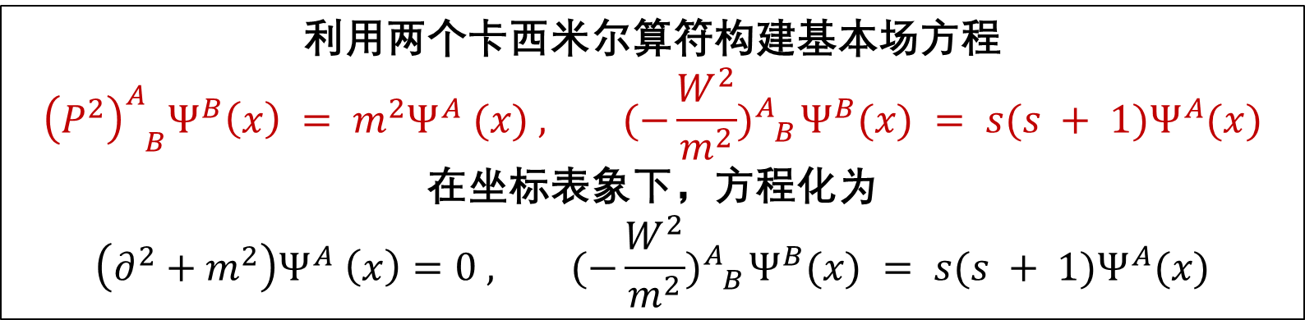
基本场方程及KG方程回顾
庞加莱群和卡西米尔算符
利用两个卡西米尔算符构建基本场方程
$${\left(P^{2}\right)}_{ B}^{A}Ψ^{B}\left(x\right) = m^{2}Ψ^{A} (x) , { (−\frac{W^{2}}{m^{2}})}_{ B}^{A}Ψ^{B}(x) = s(s + 1)Ψ^{A}(x)$$
在坐标表象下，方程化为
$$\left(∂^{2}+m^{2}\right)Ψ^{A} \left(x\right)=0 ,{ (−\frac{W^{2}}{m^{2}})}_{ B}^{A}Ψ^{B}(x) = s(s + 1)Ψ^{A}(x)$$
换用自然单位$ℏ=c=1$
KG方程
$$\left[−ℏ^{2}\left(\frac{∂^{2}}{∂t^{2}}+c^{2}∇^{2}\right)−m^{2}c^{4}\right]ψ=0$$
KG方程
$$(∂^{2}+m^{2})ψ=0$$
KG方程和用卡西米尔算符$P^{2}$构建出来的方程本质上是相同的！
11

Slide 12

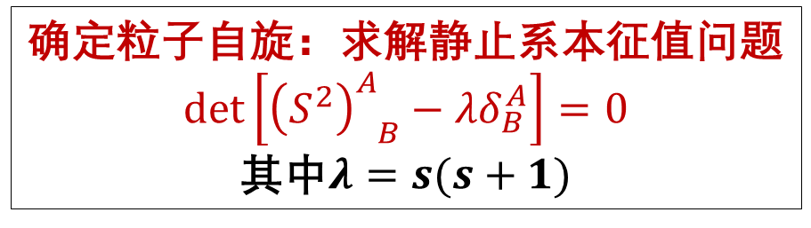
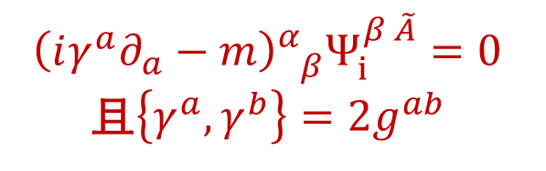
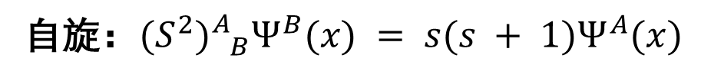

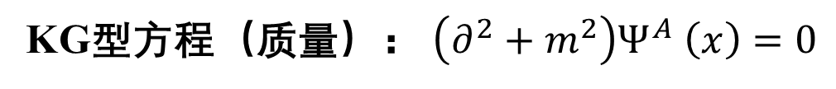

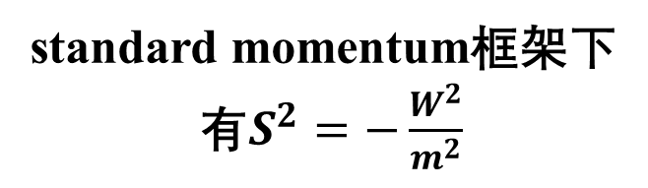

基本场方程及KG方程回顾
庞加莱群和卡西米尔算符
KG型方程（质量）： $\left(∂^{2}+m^{2}\right)Ψ^{A} \left(x\right)=0$
standard momentum框架下
有$S^{2}=−\frac{W^{2}}{m^{2}}$
自旋：${(S^{2})}_{ B}^{A}Ψ^{B}(x) = s(s + 1)Ψ^{A}(x)$
解得的本征值$λ$可能不止一个
确定粒子自旋：求解静止系本征值问题
$$det\left[{\left(S^{2}\right)}_{ B}^{A}−λδ_{B}^{A}\right]=0$$
其中$λ=s(s+1)$
引入投影算符$P_{i}$筛选自旋
$$Ψ_{i}^{A}={\left(P_{i}\right)}_{ B}^{A}Ψ^{B}$$
引入$γ$矩阵将KG方程线性化
若A中含有自旋指标，即$A=\{α,\tilde{A}\}$
$${\left(iγ^{a}∂_{a}−m\right)}_{ β}^{α}Ψ_{i}^{β \tilde{A}}=0$$
且$\left\{γ^{a},γ^{b}\right\}=2g^{ab}$
12

Slide 13
01
课题简介及开题报告回顾
02
庞加莱群和卡西米尔算符
03
目录
旋量场和矢量场的自旋生成元
Content
04
Massive RS场方程
13

Slide 14
RS方程与矢量场及旋量场的关系
旋量场和矢量场的自旋生成元
若要确定特定自旋的方程形式，还需知道自旋生成元S的表达式！
四维时空上的矢量变换
RS方程：
矢量-旋量场，四个时空分量，每个时空分量都是个四分量旋量
洛伦兹变换
自旋空间上的旋量变换
理解旋量场和矢量场的基本方程，
利用场方程的代数结构构造出对应的自旋生成元
14

Slide 15
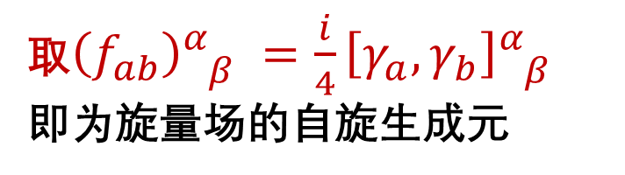
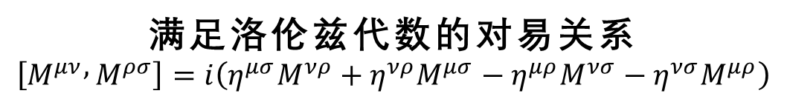
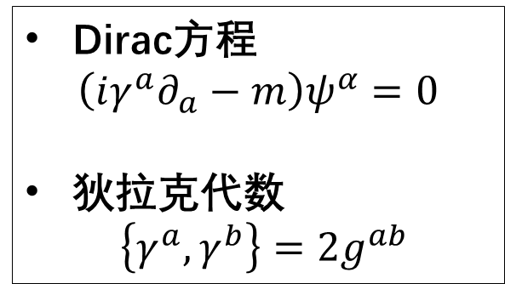
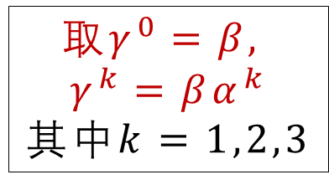
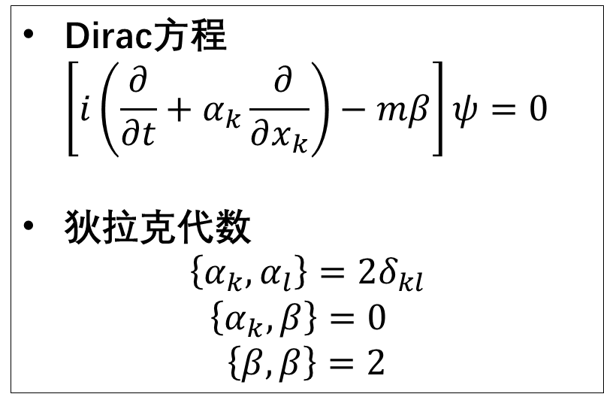
旋量场
旋量场和矢量场的自旋生成元
Dirac方程
$$\left[i\left(\frac{∂}{∂t}+α_{k}\frac{ ∂}{∂x_{k}}\right)−mβ\right]ψ=0$$
狄拉克代数
$\left\{α_{k},α_{l}\right\}=2δ_{kl}$
$$\left\{α_{k},β\right\}=0$$
$$\left\{β,β\right\}=2$$
取$γ^{0}=β,$
$$γ^{k}=βα^{k}$$
其中$k=1,2,3$
Dirac方程
$$\left(iγ^{a}∂_{a}−m\right)ψ^{α}=0$$
狄拉克代数
$\left\{γ^{a},γ^{b}\right\}={2g}^{ab}$
满足洛伦兹代数的对易关系
$$\left[M^{μν} , M^{ρσ}\right]=i\left(η^{μσ}M^{νρ}+η^{νρ}M^{μσ}−η^{μρ}M^{νσ}−η^{νσ}M^{μρ}\right)$$
构造自旋生成元
取${\left(f_{ab}\right)}_{ β}^{α} =\frac{i}{4}{\left[γ_{a}, γ_{b}\right]}_{ β}^{α}$
即为旋量场的自旋生成元
作用在自旋空间上（容易满足）
15

Slide 16
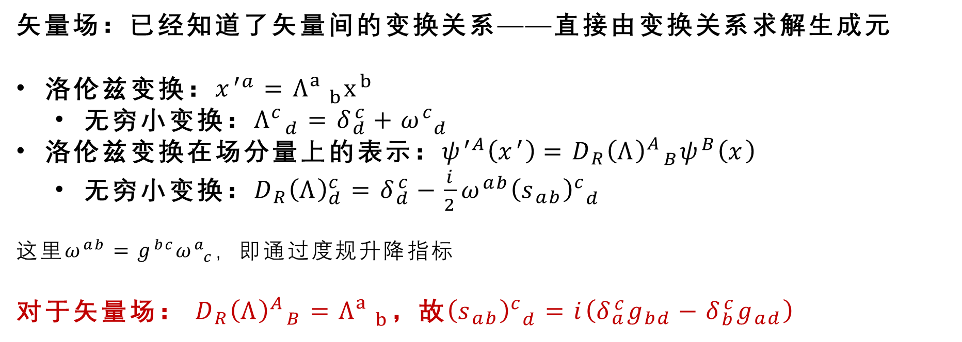
矢量场
旋量场和矢量场的自旋生成元
矢量场：已经知道了矢量间的变换关系——直接由变换关系求解生成元
洛伦兹变换：$x^{′a}=Λ_{ b}^{a}x^{b}$
  无穷小变换：$Λ_{ d}^{c}=δ_{d}^{c}+ω_{ d}^{c}$
洛伦兹变换在场分量上的表示：$ψ^{′A}\left(x^{′}\right)=D_{R}{\left(Λ\right)}_{ B}^{A}ψ^{B}\left(x\right)$
  无穷小变换：$D_{R}{\left(Λ\right)}_{d}^{c}=δ_{d}^{c}−\frac{i}{2}ω^{ab}{\left(s_{ab}\right)}_{ d}^{c}$
这里$ω^{ab}=g^{bc}ω_{ c}^{a}$，即通过度规升降指标
对于矢量场： $D_{R}{\left(Λ\right)}_{ B}^{A}=Λ_{ b}^{a}$，故${\left(s_{ab}\right)}_{ d}^{c}=i\left(δ_{a}^{c}g_{bd}−δ_{b}^{c}g_{ad}\right)$
16

Slide 17
01
课题简介及开题报告回顾
02
庞加莱群和卡西米尔算符
03
目录
旋量场和矢量场的自旋生成元
Content
04
Massive RS场方程
17

Slide 18
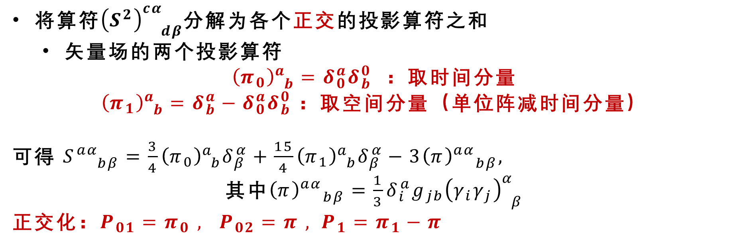
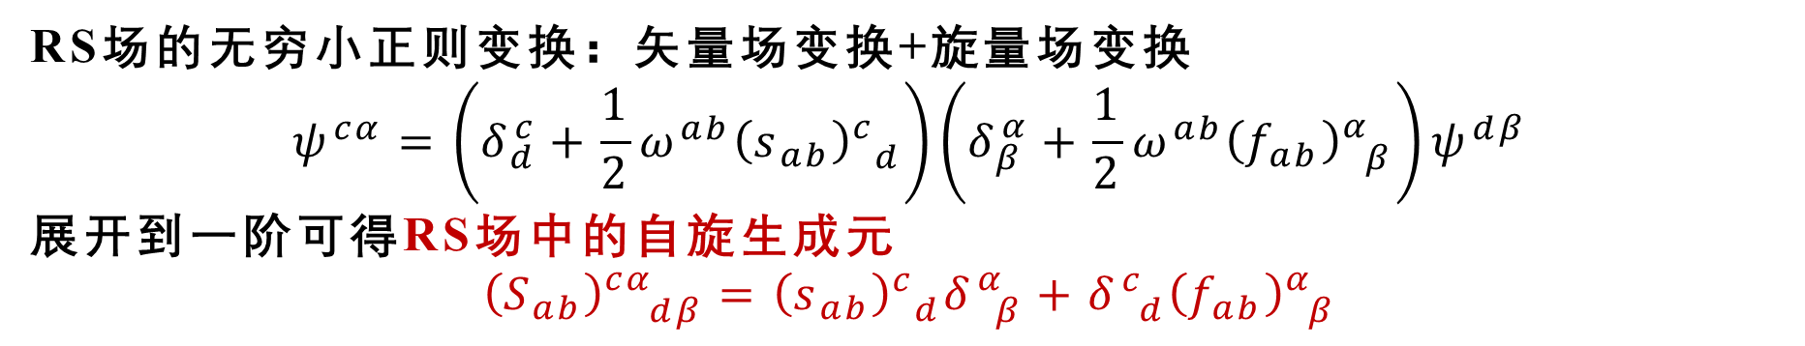
RS场的自旋生成元
Massive RS场方程
RS场的无穷小正则变换：矢量场变换+旋量场变换
$$ψ^{cα}=\left(δ_{d}^{c}+\frac{1}{2}ω^{ab}{\left(s_{ab}\right)}_{ d}^{c}\right)\left(δ_{β}^{α}+\frac{1}{2}ω^{ab}{\left(f_{ab}\right)}_{ β}^{α}\right)ψ^{dβ}$$
展开到一阶可得RS场中的自旋生成元
$${\left(S_{ab}\right)}_{ dβ}^{cα}={\left(s_{ab}\right)}_{ d}^{c}δ_{ β}^{α}+δ_{ d}^{c}{\left(f_{ab}\right)}_{ β}^{α}$$
将算符${\left(S^{2}\right)}_{ dβ}^{cα}$分解为各个正交的投影算符之和
  矢量场的两个投影算符
${\left(π_{0}\right)}_{ b}^{a}=δ_{0}^{a}δ_{b}^{0}$ ：取时间分量
${\left(π_{1}\right)}_{ b}^{a}=δ_{b}^{a}−δ_{0}^{a}δ_{b}^{0}$ ：取空间分量（单位阵减时间分量）
可得 $S_{ bβ}^{aα}=\frac{3}{4}{\left(π_{0}\right)}_{ b}^{a}δ_{β}^{α}+\frac{15}{4}{\left(π_{1}\right)}_{ b}^{a}δ_{β}^{α}−3{\left(π\right)}_{ bβ}^{aα},$
其中${\left(π\right)}_{ bβ}^{aα}=\frac{1}{3}δ_{i}^{a}g_{jb}{\left(γ_{i}γ_{j}\right)}_{ β}^{α}$
正交化：$P_{01}=π_{0} , P_{02}=π , P_{1}=π_{1}−π$
18

Slide 19
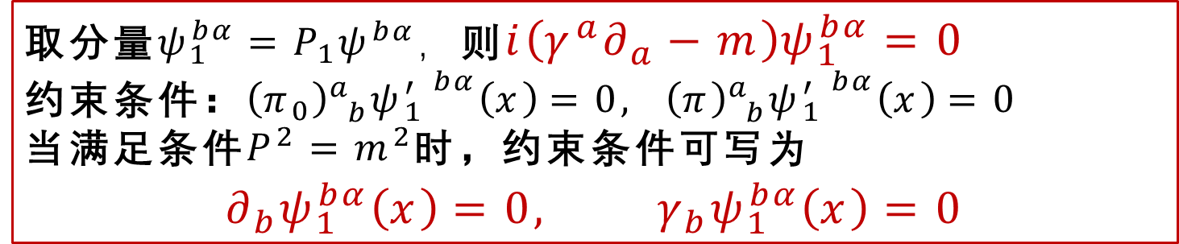

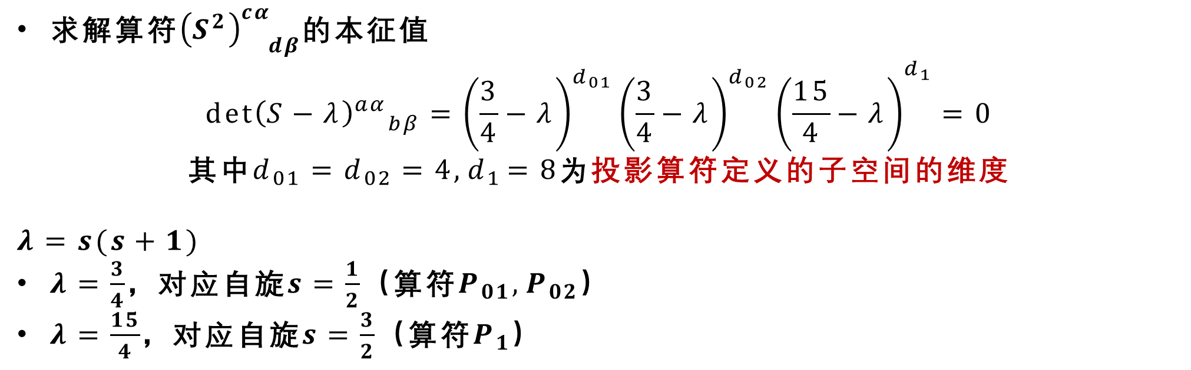
自旋生成元本征值
Massive RS场方程
求解算符${\left(S^{2}\right)}_{ dβ}^{cα}$的本征值
$${\det\left(S−λ\right)}_{ bβ}^{aα}={\left(\frac{3}{4}−λ\right)}^{d_{01}}{{\left(\frac{3}{4}−λ\right)}^{d_{02}}\left(\frac{15}{4}−λ\right)}^{d_{1}}=0$$
其中$d_{01}=d_{02}=4{, d}_{1}=8$为投影算符定义的子空间的维度
$$λ=s(s+1)$$
$λ=\frac{3}{4}$，对应自旋$s=\frac{1}{2}$（算符$P_{01}, P_{02}$）
$λ=\frac{15}{4}$，对应自旋$s=\frac{3}{2}$（算符$P_{1}$）
RS方程中混入了两个自旋$\frac{1}{2}$的成分！
取分量$ψ_{1}^{bα}=P_{1}ψ^{bα}$，则$i\left(γ^{a}∂_{a}−m\right)ψ_{1}^{bα}=0$
约束条件：${\left(π_{0}\right)}_{ b}^{a}{ψ_{1}^{′}}^{ bα}\left(x\right)=0, {\left(π\right)}_{ b}^{a}{ψ_{1}^{′}}^{ bα}\left(x\right)=0$
当满足条件$P^{2}=m^{2}$时，约束条件可写为
$$∂_{b}ψ_{1}^{bα}\left(x\right)=0, γ_{b}ψ_{1}^{bα}\left(x\right)=0$$
19

Slide 20
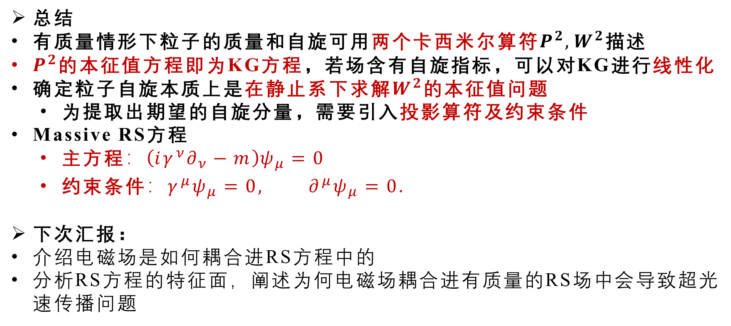
总结及展望
End
总结
有质量情形下粒子的质量和自旋可用两个卡西米尔算符$P^{2},W^{2}$描述
$P^{2}$的本征值方程即为KG方程，若场含有自旋指标，可以对KG进行线性化
确定粒子自旋本质上是在静止系下求解$W^{2}$的本征值问题
  为提取出期望的自旋分量，需要引入投影算符及约束条件
Massive RS方程
  主方程：$\left(iγ^{ν}∂_{ν}−m\right)ψ_{μ}=0$
  约束条件：$γ^{μ}ψ_{μ}=0, ∂^{μ}ψ_{μ}=0.$
下次汇报：
介绍电磁场是如何耦合进RS方程中的
分析RS方程的特征面，阐述为何电磁场耦合进有质量的RS场中会导致超光速传播问题
20

Slide 21
参考文献
End
[1] SAZDOVIC B. Rarita-Schwinger equation from principle equation for all spins[EB/OL]. arXiv:2412.20557, 2024-12-29. https://doi.org/10.48550/arXiv.2412.20557.
[2] SREDNICKI M. Quantum field theory[M]. Cambridge: Cambridge University Press, 2007.
[3] RARITA W, SCHWINGER J. On a theory of particles with half-integral spin[J]. Physical Review, 1941, 60(1): 61-61. https://doi.org/10.1103/PhysRev.60.61.
[4] PESKIN M E, SCHROEDER D V. An introduction to quantum field theory[M]. Boulder, CO: Westview Press, 1995.
[5] LITTLEJOHN R G. Introduction to the Dirac equation[EB/OL]. Physics 221B, Notes 45, Spring 2020[2026-04-05]. https://bohr.physics.berkeley.edu/classes/221/1112/notes/dirac.pdf.
21

Slide 22
THANK YOU
汇报人/组员：曹淇竣
时间：2026/4/10

